Slide 1
PROJET JEE / ANDROID
Soutenance de projet
Rodolphe Fauquez
Valentin Delplanque
Antoine Blondel
Loïc Van Inghelandt
2015

Slide 2

L’équipe
Antoine Blondel
Développeur JAVA EE
Loïc Van Inghelandt
Développeur JAVA EE
Valentin Delplanque
Développeur Androïd
Rodolphe Fauquez
Chef de projet, développeur Androïd

Slide 3
Sommaire
Rappel du besoin
Contraintes du projet
Répartition des tâches
Architecture
Organisation
Démonstration
Perspectives d’évolution
Conclusion

Slide 4
Rappel du besoin
Le PuyDuFou
Le puy du fou est un parc historique qui souhaite développer une application Androïd pour ses visiteurs.
Fonctionnalités demandées
Gestion des spectacles (spectacles à venir et informations détaillées, noter un spectacle, donner des informations historiques)
Gestion du planning (planning personnalisé, planning automatique)
Informations sur les restaurants et boutiques
Connexion aux réseaux sociaux (statuts, photo, commentaire)

Slide 5
Contraintes
Groupe de 4 personnes
Du 15/06 au 18/06
JEE
Androïd

Slide 6
Répartition des tâches
Loic: - Création de la BDD, jeu d’essai, création des différentes méthodes exposées par le webservice
Antoine: - Architecture J2EE, création des différentes méthodes exposées par le webservice, tests unitaires
Valentin: Communication client/serveur KSoap2, gestion des plannings, base de données SQLite
Rodolphe: Gestion du projet, partage réseaux sociaux, plan du parc, adaptation boutiques et restaurants

Slide 7
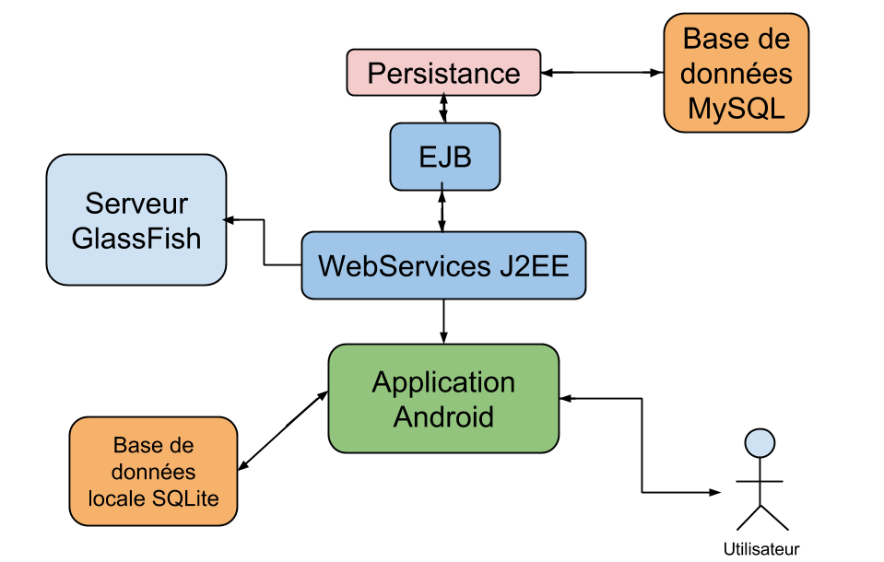
Architecture

Slide 8
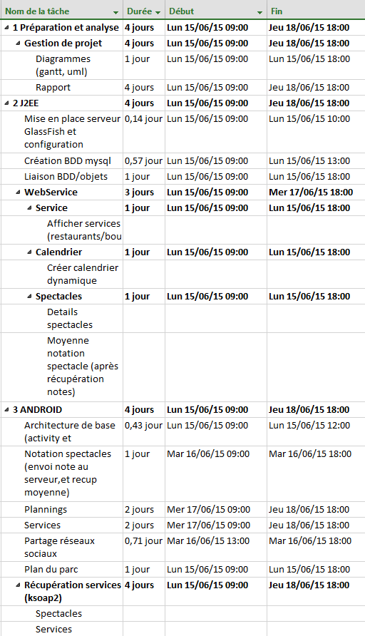
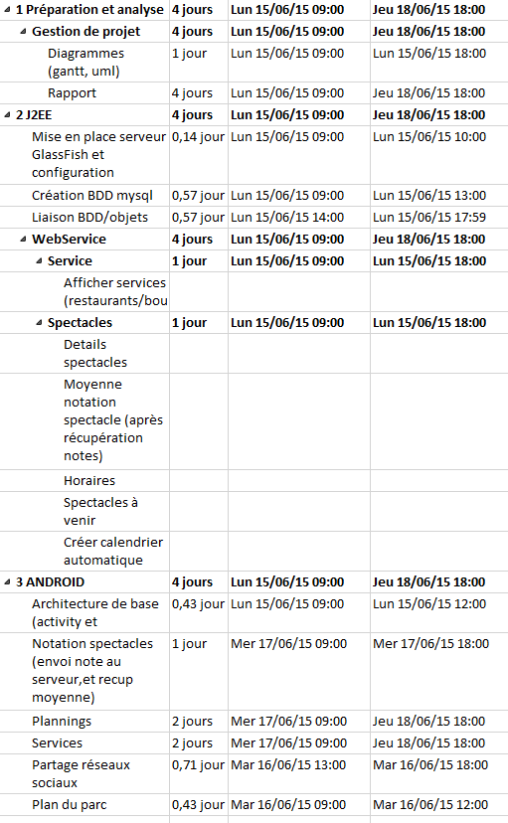
Organisation

Slide 9
Démonstration

Slide 10
Perspectives d’évolution
Calculer le meilleur planning en temps réel avec le GPS
Meilleure performance de l’application
Améliorer la création de planning en affichant la durée des spectacles et en rejetant les incohérences au niveau des horaires
Gérer plus d’erreurs et réaliser plus de tests
Le plan pourrait être réalisé sous forme interactive

Slide 11
Conclusion
Mise en pratique / Apport de connaissances
Travail en équipe sur un projet concret
La majorité des fonctionnalités ont été développées

Slide 12
Questions ?

